Slide 1
Oddělení digitalizace: digitální knihovnou nekončíme

Slide 2
Jak to začalo?
Vznik oddělení s projektem HISPRA, 2007
záchrana historických pragensií a dalších vzácných dokumentů z fondu MKP
vybudování vlastního digitalizačního pracoviště
vytvoření online digitální knihovny
medializace
Projekt E-knihovna a e-zdroje, 2012
v současnosti standardní služba („e-vydavatelství“)
Projekt PRALIT, 2015–2016
záchrana a zpřístupnění pražské židovské literatury, dostupné jako virtuální sbírka

Slide 3
Současné hlavní činnosti
Historická digitalizace
9 093 dokumentů v Krameriovi
pragensia, hudebniny, teatralia, periodika, vzácné tisky, beletrie
E-knihy
MKP jako vydavatel e-knih, jsme tu pro každého
vydáváme především povinnou četbu, poezii, historickou i dětskou literaturu a jiné beletristické čtivo, vč. toho, které se na regálech hledá těžko
nechováme se „anti-trhově“ a autorům platíme
+ akvizice – přejímání hotových e-knih

Slide 5
Proces výroby e-knih v MKP
Akvizice
nákup licencí, vlastní fond, replikace dat
Ediční plán + ohlášení ISBN
2019: 80 % licencovaná a 20 % volná díla
Předloha
sken 300 dpi, nakoupené e-podklady, replikovaná data
OCR a oprava textu
SW ABBYY
Základní stylování a kolace (rukopis)
MS Word

Slide 6
Proces výroby e-knih v MKP
Korektura
externisté, popř. redaktoři v oddělení
Redakce, editace
jazyková, technická
Tvorba obálky
Adobe Ilustrator
Sazba a formáty
Adobe InDesign, ruční práce
Katalogizace
jmenná, věcná

Slide 7
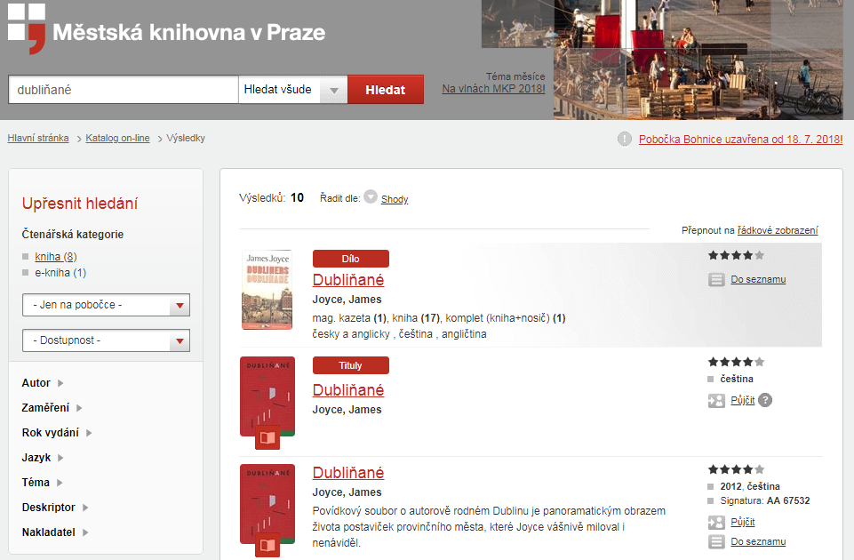
Stahování e-knih v MKP
Bez registrace

Slide 8
Autorská práva
Volná díla
70 let od smrti autora, 50 let od vydání
Vázaná díla
Autorům vždy platíme: s autory uzavíráme licence
Citační stránka v e-knize
v každé e-knize je copyright, Creative Commons
V e-knize jsme uvedeni jako vydavatel
jedná se o vlastnictví MKP
Volné šíření našich e-knih je porušením autorského zákona
Např. na ulozto.cz

Slide 9
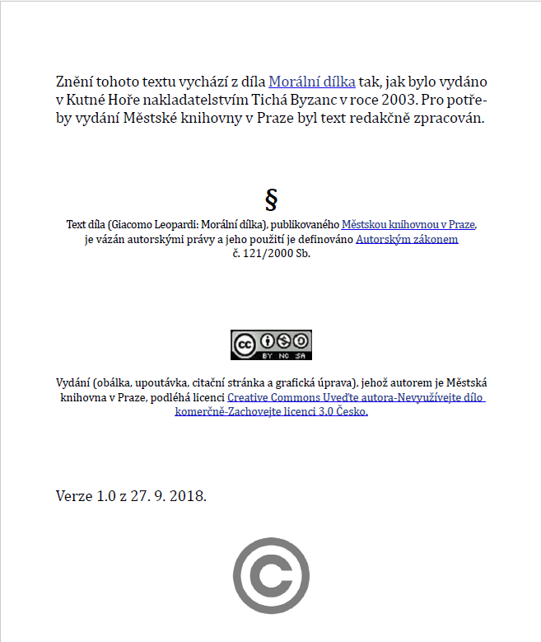
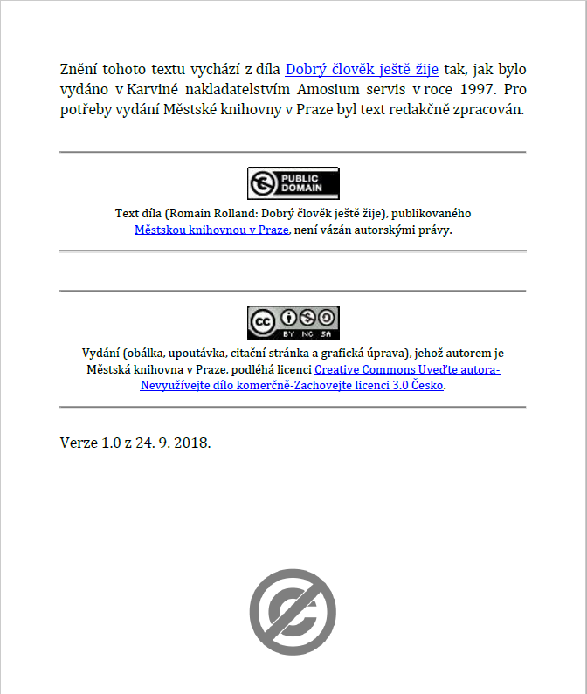

Slide 10
Otázky na čísla
Kolik stojí výroba e-knihy? | průměrně 10 000 Kč (6 500 personální náklady + průměrná odměna za licenci)
Kolik peněz jde na licence? | 2018: na licence vyhrazeno 1,5 mil. Kč (součást na nákup KF, tehdy 14 mil. Kč)
Návratnost investic (ROI)? | 2016: proces klasické knihy: 44,4 Kč proces e-knihy: 4 Kč 2018: proces e-knihy: cca 1,80 Kč proces klasické knihy: se bude zvyšovat
Kolik e-knih už máme? | 1 379 (3.10.2018)
Kolik e-knih nyní zvládáme? | průměrně 1 e-kniha/den
Kolik máme stažení? | leden–září 2018 celkem 1 528 089 za rok 2017 celkem 1 326 619
Kolik lidí v oddělení pracuje? | aktuálně cca 8 lidí: 7,25 systemizovaných úvazků
Od kdy e-knihy připravujeme? | od roku 2012

Slide 11
Děkuji za pozornost
Aneta Nejezchlebová, DiS. aneta.nejezchlebova@mlp.cz
tel.: 224 242 791

